Slide 1



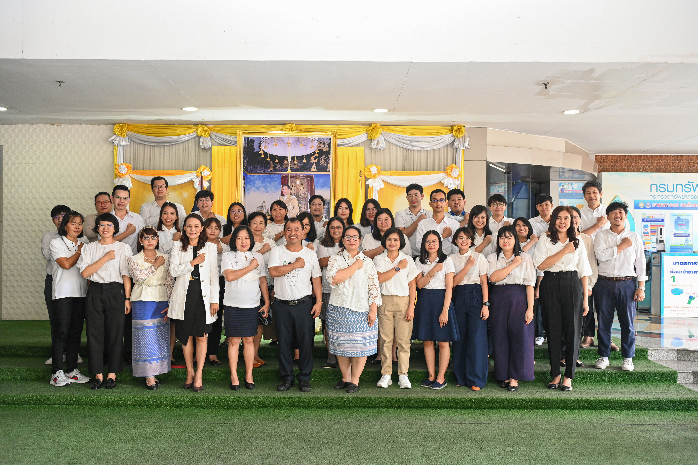


การขับเคลื่อนองค์กรคุณธรรมต้นแบบ
ประจำปีงบประมาณ พ.ศ. 2567
กองยุทธศาสตร์และแผนงาน
กรมทรัพยากรน้ำ
www.dwr.go.th
0 2271 6286

Slide 2


ความเป็นมา
แผนปฏิบัติการด้านการส่งเสริมคุณธรรมแห่งชาติ ระยะที่ 2
(พ.ศ. 2566-2570) ได้กำหนดคุณธรรมที่พึงประสงค์สำหรับสังคมไทย
5 ประการ “พอเพียง วินัย สุจริต จิตอาสา กตัญญู” เพื่อนำสู่การเป็นคนดี
มีคุณธรรม และเป็น “มนุษย์ที่สมบูรณ์” น้อมนำหลักธรรมทางศาสนา
หลักปรัชญาของเศรษฐกิจพอเพียง และรักษาสืบสานวิถีวัฒนธรรมไทยที่ดีงาม ซึ่งเป็นหลักคิดในการดำรงชีวิต และการพัฒนาคุณธรรมให้ปรากฏชัด
เป็นรูปธรรมในสังคม
www.dwr.go.th
0 2271 6286

Slide 3
พอเพียง ดำรงชีวิตอย่างพอประมาณ ไม่โลภ ไม่เบียดเบียนผู้อื่น สังคมและสิ่งแวดล้อม มีเหตุผล ใช้ความรู้อย่างรอบคอบและรอบด้าน และสร้างภูมิคุ้มกันเพื่อให้สามารถรอดพ้นจากวิกฤตภัยต่างๆ ได้
วินัย ปฏิบัติตนตามกติกาจรรยาบรรณวิชาชีพขององค์กรและสังคม ตามหน้าที่พลเมืองดี และเคารพกฎหมาย ตลอดจนป้องกัน และรับผิดชอบผลกระทบต่อสังคมและสิ่งแวดล้อม
สุจริต มีความซื่อสัตย์ ซื่อตรง ยึดมั่น ยืนหยัดในการรักษาความจริง ความถูกต้องและเป็นธรรม ไม่สนับสนุน
ไม่ร่วมมือ ไม่ยินยอม พร้อมต่อต้านการทุจริตทุกรูปแบบ
จิตอาสา การให้และเสียสละประโยชน์ส่วนตนเพื่อส่วนรวม ช่วยเหลือเกื้อกูล ต่อสรรพสิ่งทั้งหลาย เพื่อประโยชน์สุขแก่พวกเขาเหล่านั้นและของสังคม
กตัญญู สำนึกรู้คุณและแสดงออกถึงความกตัญญููต่อ แผ่นดินเกิด ธรรมชาติ สิ่งแวดล้อม สถาบันองค์กร และผู้มีพระคุณ นับตั้งแต่ บิดา มารดา ญาติผู้ใหญ่ ครู อาจารย์ เป็นต้น ไม่จำเป็นต้องเป็นสิ่งของ อาจเป็นการกระทำหรือความจริงใจ บนหลักพื้นฐานของความถูกต้องดีงาม
www.dwr.go.th
0 2271 6286

Slide 4

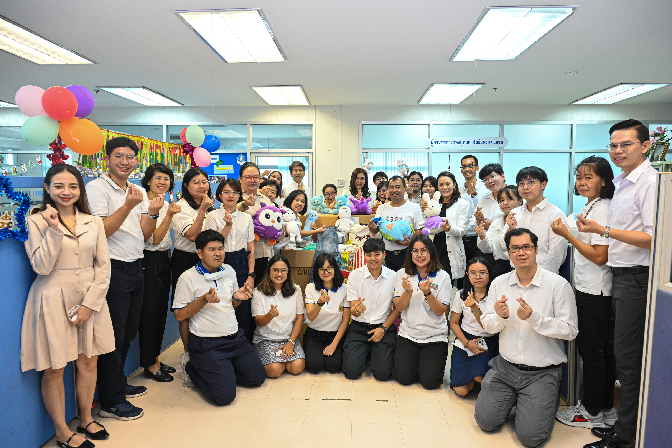
องค์กรคุณธรรม
หมายถึง องค์กรหรือหน่วยงานที่ผู้นำ
และสมาชิกขององค์กรแสดงเจตนารมณ์
และมุ่งมั่นที่จะดำเนินการส่งเสริมและพัฒนาคุณธรรมในองค์กร ยึดมั่นและปฏิบัติตาม
หลักธรรมทางศาสนา น้อมนำหลักปรัชญา
ของเศรษฐกิจพอเพียง และวิถีวัฒนธรรมไทยที่ดีงาม มาเป็นหลักในการดำรงชีวิต ตลอดจน มีส่วนร่วมรณรงค์ส่งเสริมคุณธรรมให้กับประชาชน ชุมชน หรือเครือข่ายต่างๆ
www.dwr.go.th
0 2271 6286

Slide 5
กองยุทธศาสตร์และแผนงาน ยังคงมุ่งพัฒนา
และรักษามาตรฐานการเป็นองค์กรคุณธรรมต้นแบบ ในปีงบประมาณ พ.ศ. 2567
โดยกองยุทธศาสตร์และแผนงาน ได้ดำเนินกิจกรรมตามเป้าหมาย
ที่กำหนดไว้ที่สอดคล้องกับหลักธรรมทางศาสนา หลักปรัชญาเศรษฐกิจพอเพียง วิถีวัฒนธรรมไทย และคุณธรรม 5 ประการ “พอเพียง วินัย สุจริต จิตอาสา กตัญญู”
www.dwr.go.th
0 2271 6286

Slide 6

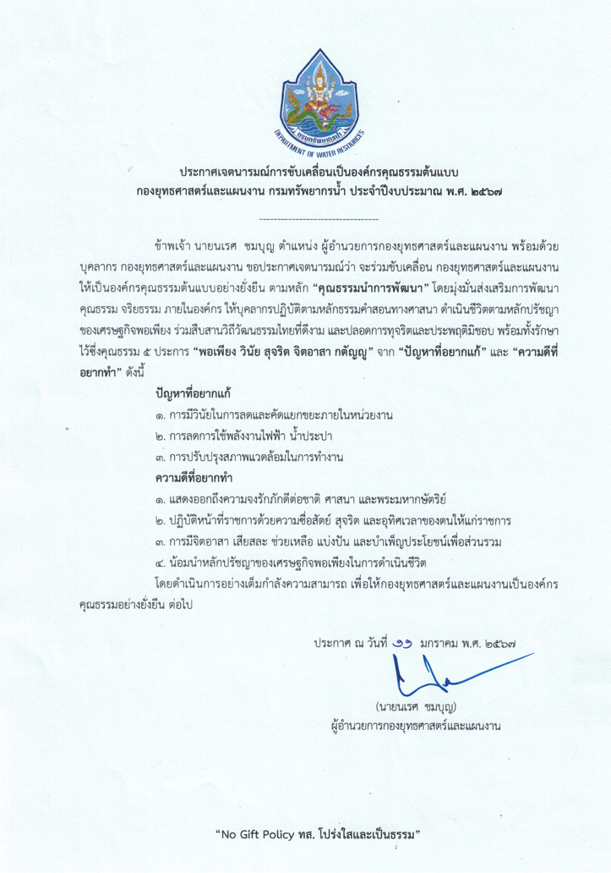
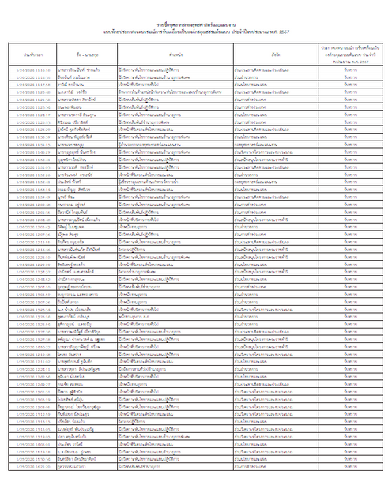
คุณธรรม
คุณทำได้
กองยุทธศาสตร์และแผนงาน ได้ร่วมกันประกาศเจตนารมณ์ในการขับเคลื่อนองค์กรให้เป็นองค์กรคุณธรรม
www.dwr.go.th
0 2271 6286

Slide 7
“ปัญหาที่อยากแก้”
1. การมีวินัยในการลดและคัดแยกขยะภายในหน่วยงาน
2. การลดการใช้พลังงานไฟฟ้า น้ำประปา
3. การปรับปรุงสภาพแวดล้อมในการทำงาน
“ความดีที่อยากทำ”
1. แสดงออกถึงความจงรักภักดีต่อชาติ ศาสนา และพระมหากษัตริย์
2. ปฏิบัติหน้าที่ราชการด้วยความซื่อสัตย์ สุจริต และอุทิศเวลาของตนให้แก่ราชการ
3. การมีจิตอาสา เสียสละ ช่วยเหลือ แบ่งปัน และบำเพ็ญประโยชน์เพื่อส่วนรวม
4. น้อมนำหลักปรัชญาของเศรษฐกิจพอเพียงในการดำเนินชีวิต
www.dwr.go.th
0 2271 6286

Slide 8
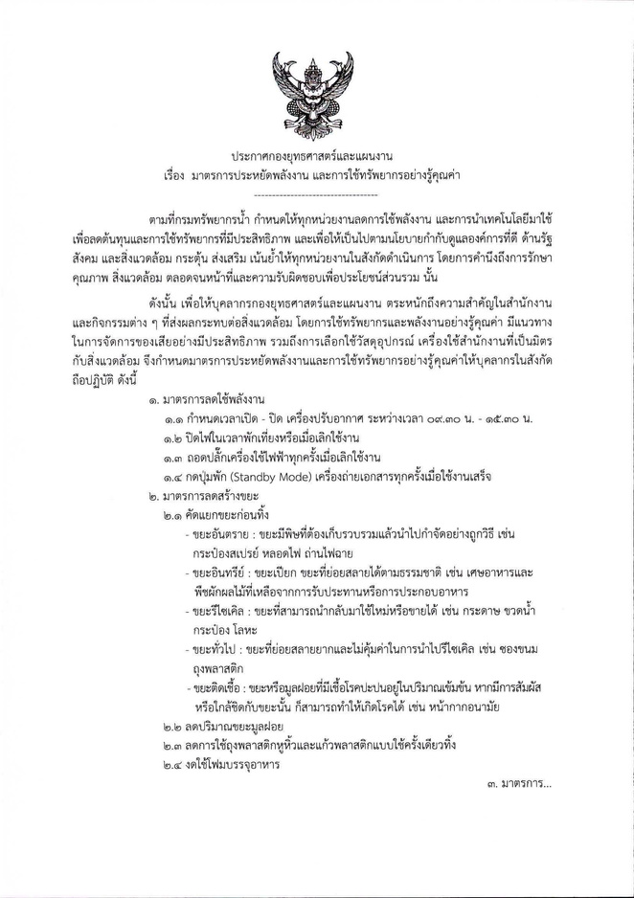
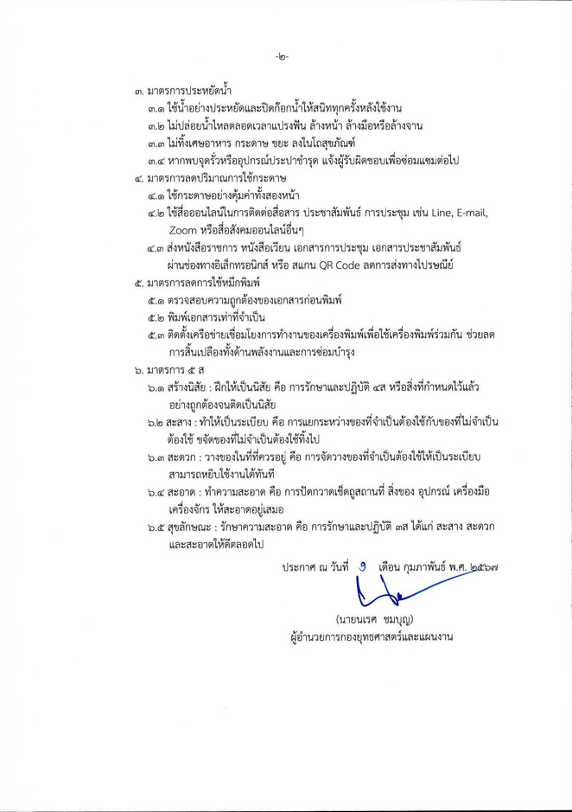
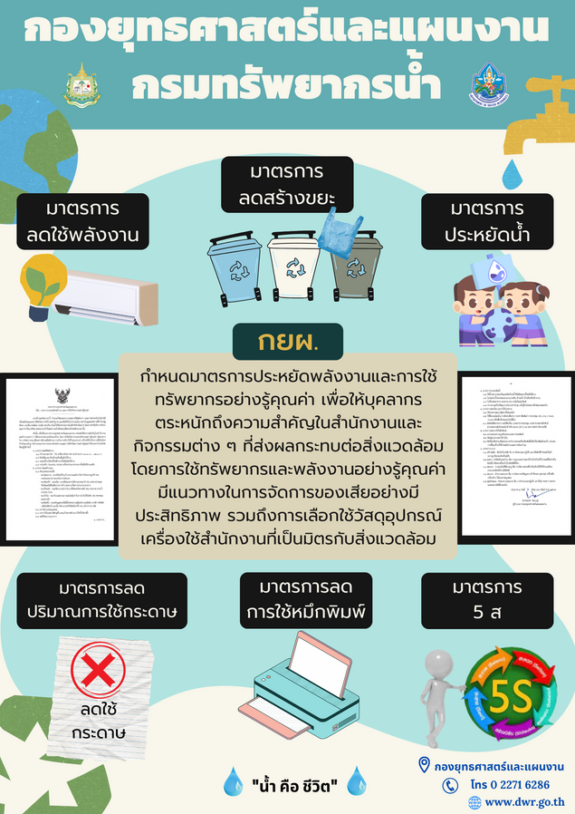


สรุปผลการดำเนินงาน
ด้านพอเพียง
กิจกรรม รณรงค์การประหยัดพลังงาน และการใช้ทรัพยากรอย่างรู้คุณค่า
www.dwr.go.th
0 2271 6286

Slide 9












สรุปผลการดำเนินงาน
ด้านวินัย
กิจกรรม ส่งเสริมบุคลากรเข้ารับการอบรมจากหน่วยงานภายใน
ภายนอก หรือผ่าน e-Learning
www.dwr.go.th
0 2271 6286

Slide 10
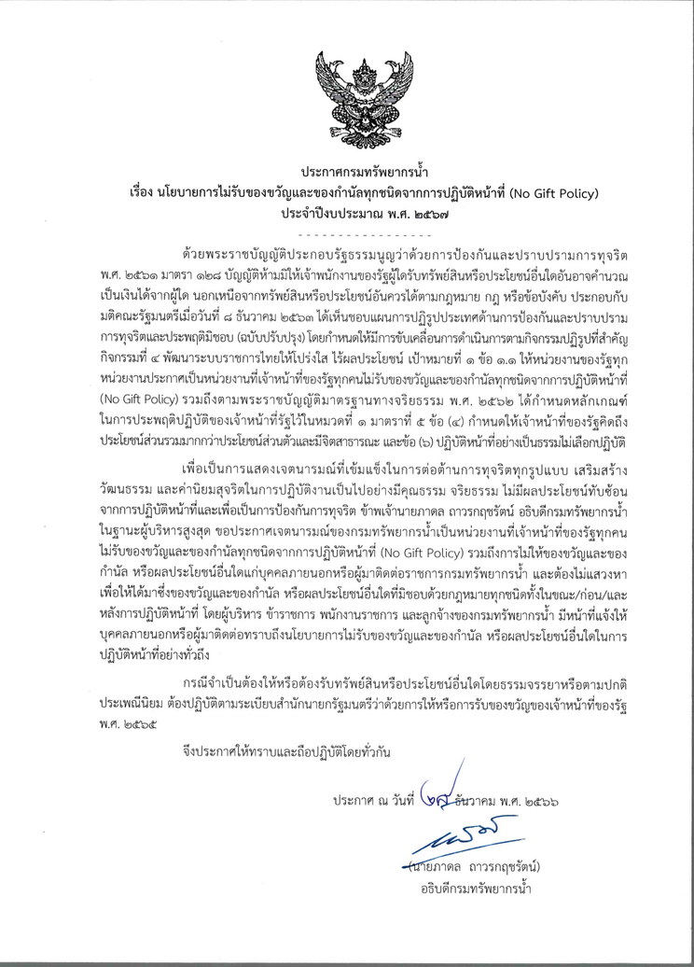
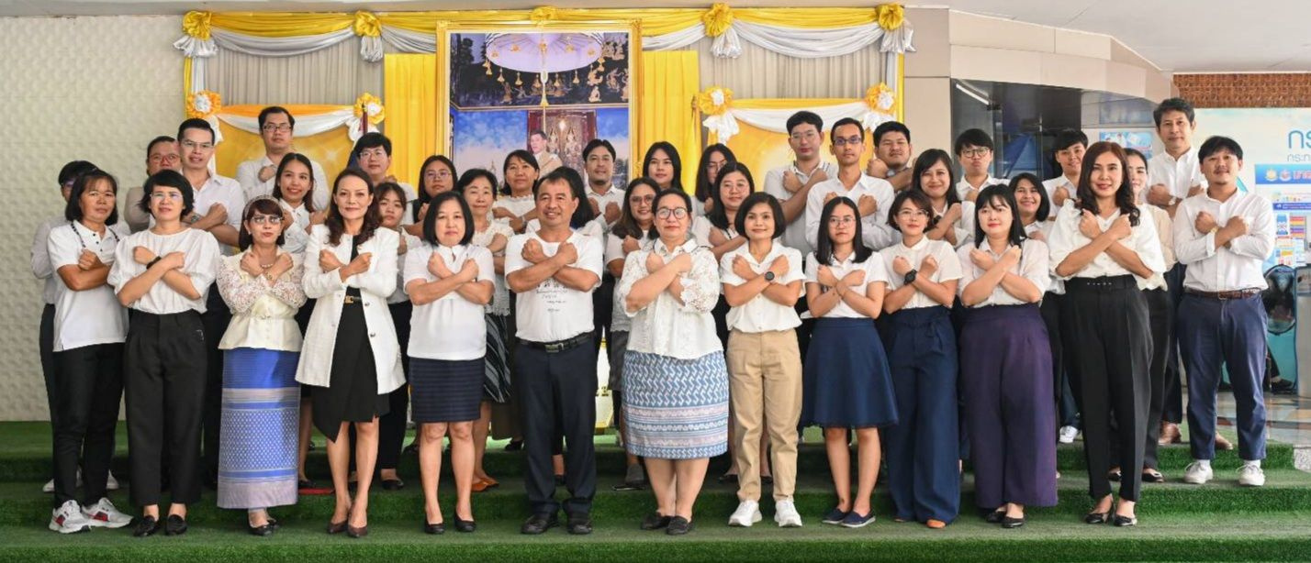
สรุปผลการดำเนินงาน
ด้านสุจริต
กิจกรรม การสร้างวัฒนธรรม “No Gift Policy”
จากการปฏิบัติหน้าที่
www.dwr.go.th
0 2271 6286

Slide 11
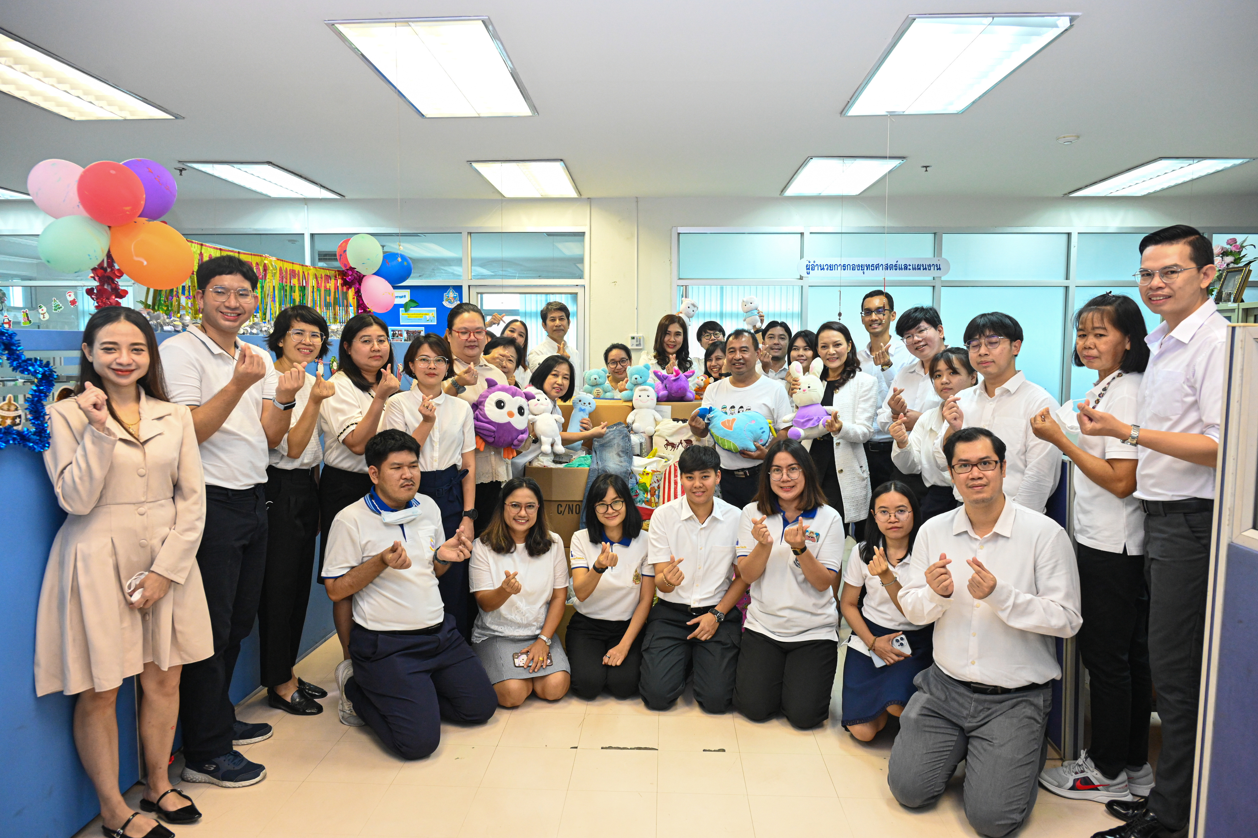
สรุปผลการดำเนินงาน
ด้านจิตอาสา
กิจกรรม “สร้างบุญ ปันน้ำใจ”
www.dwr.go.th
0 2271 6286

Slide 12
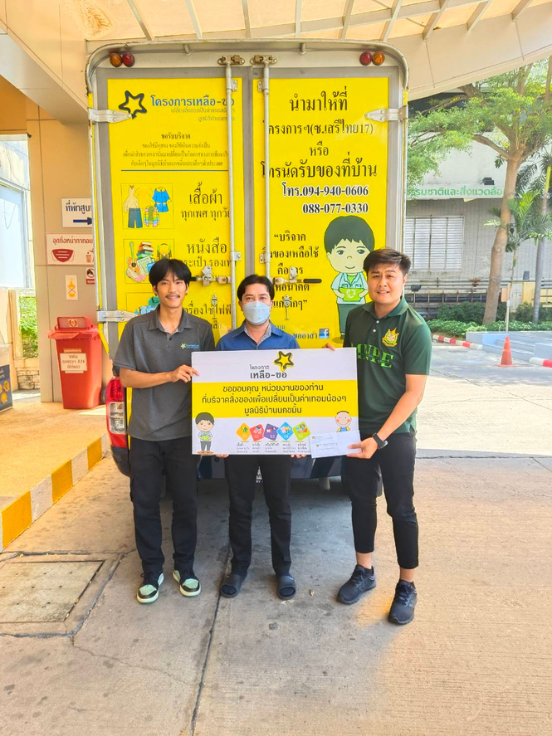
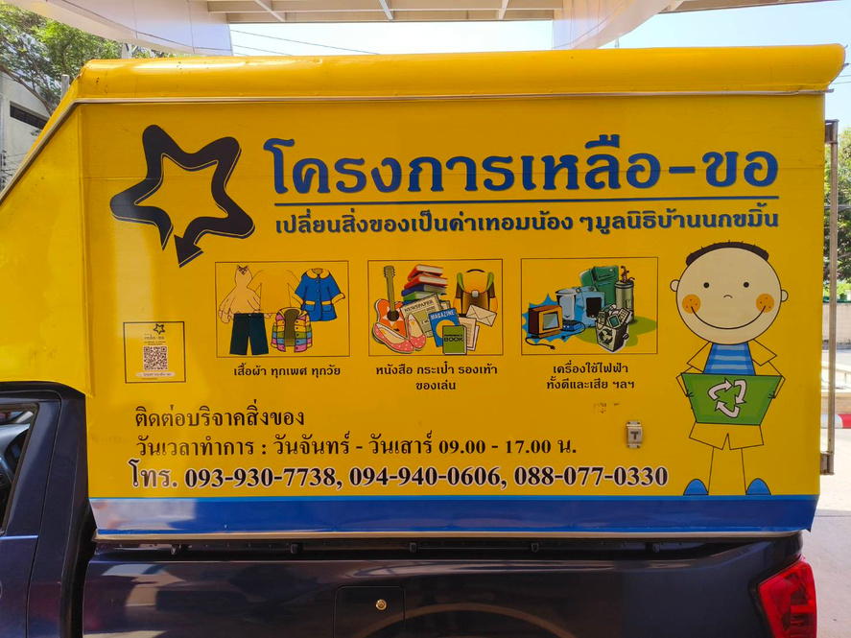
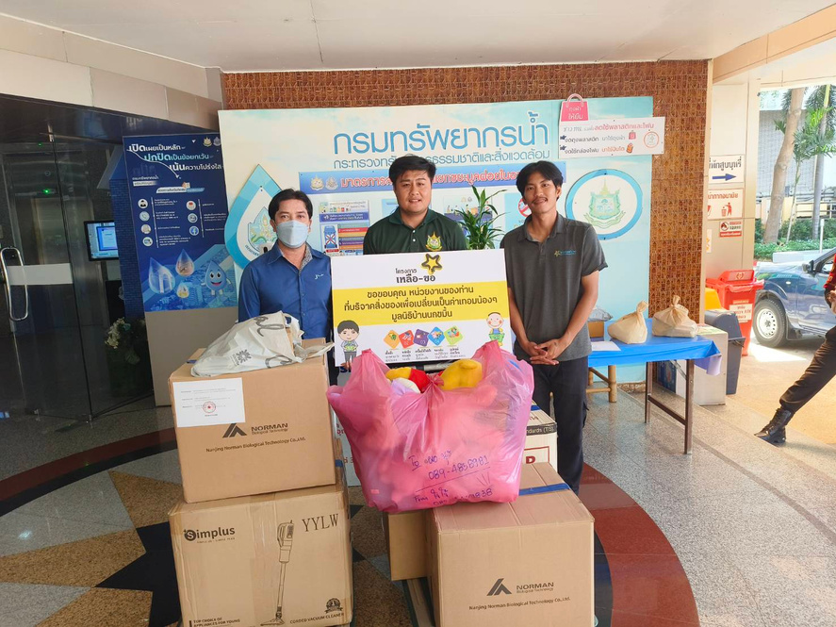
สรุปผลการดำเนินงาน
ด้านจิตอาสา
กิจกรรม “โครงการเหลือ-ขอ”
www.dwr.go.th
0 2271 6286

Slide 13
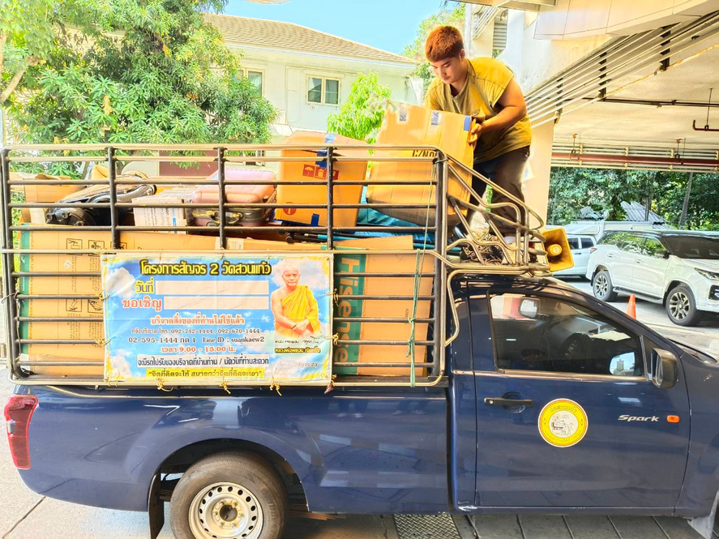
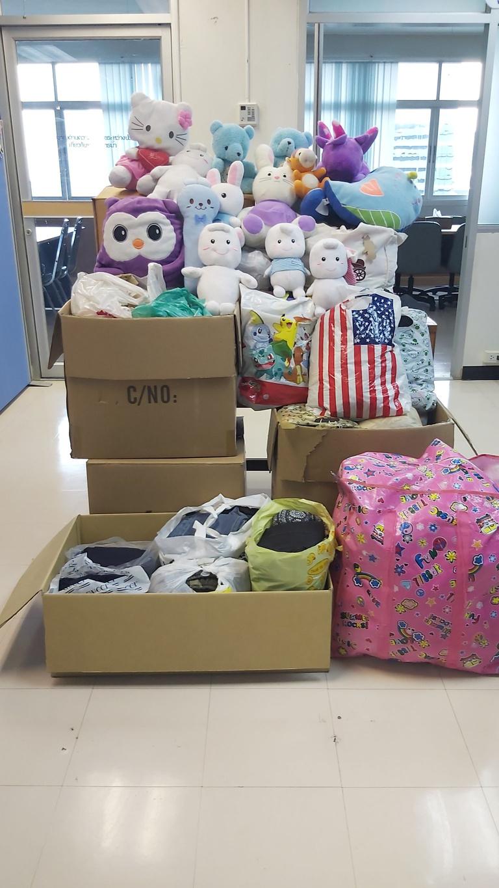
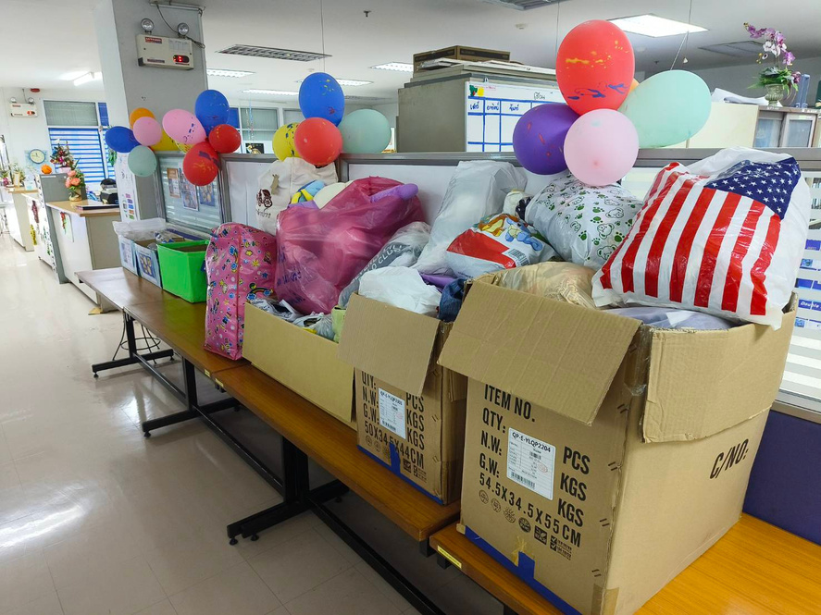
สรุปผลการดำเนินงาน
ด้านจิตอาสา
กิจกรรม “โครงการคุณไม่ใช้ เราขอ”
www.dwr.go.th
0 2271 6286

Slide 14
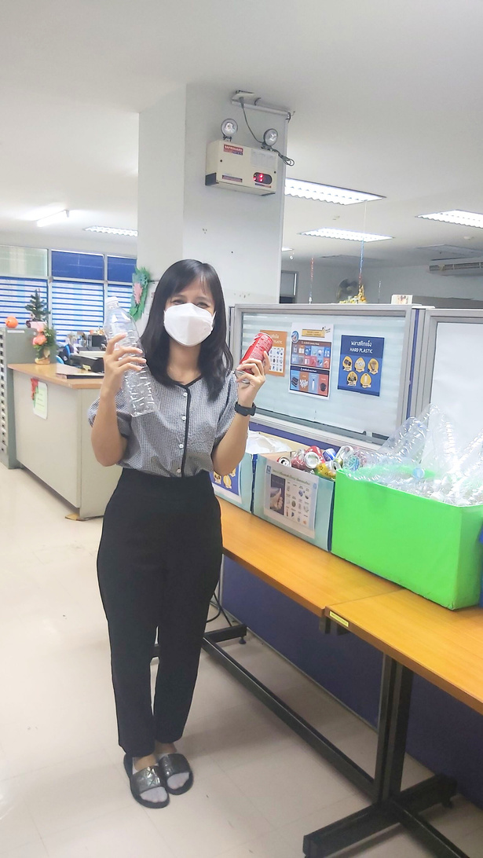
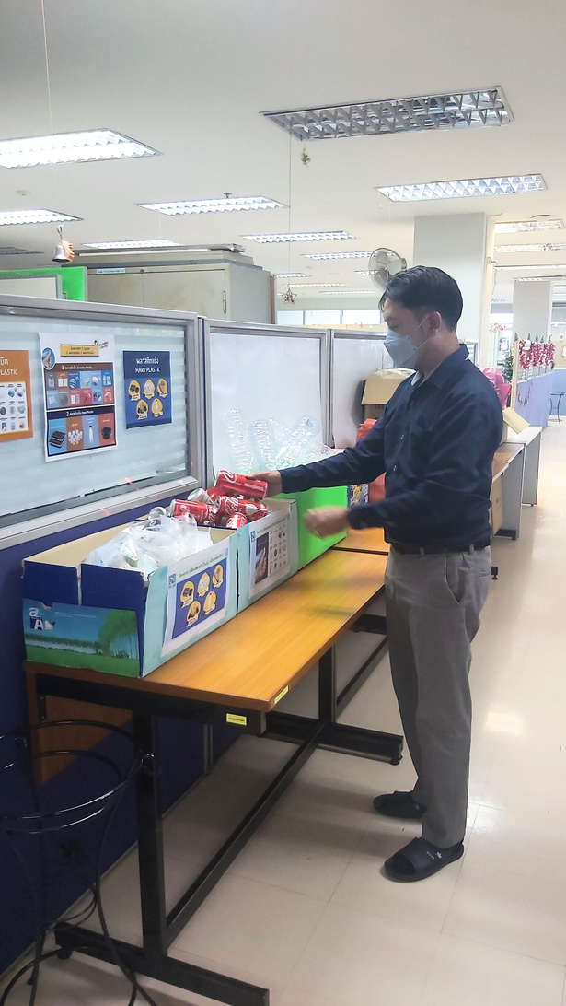
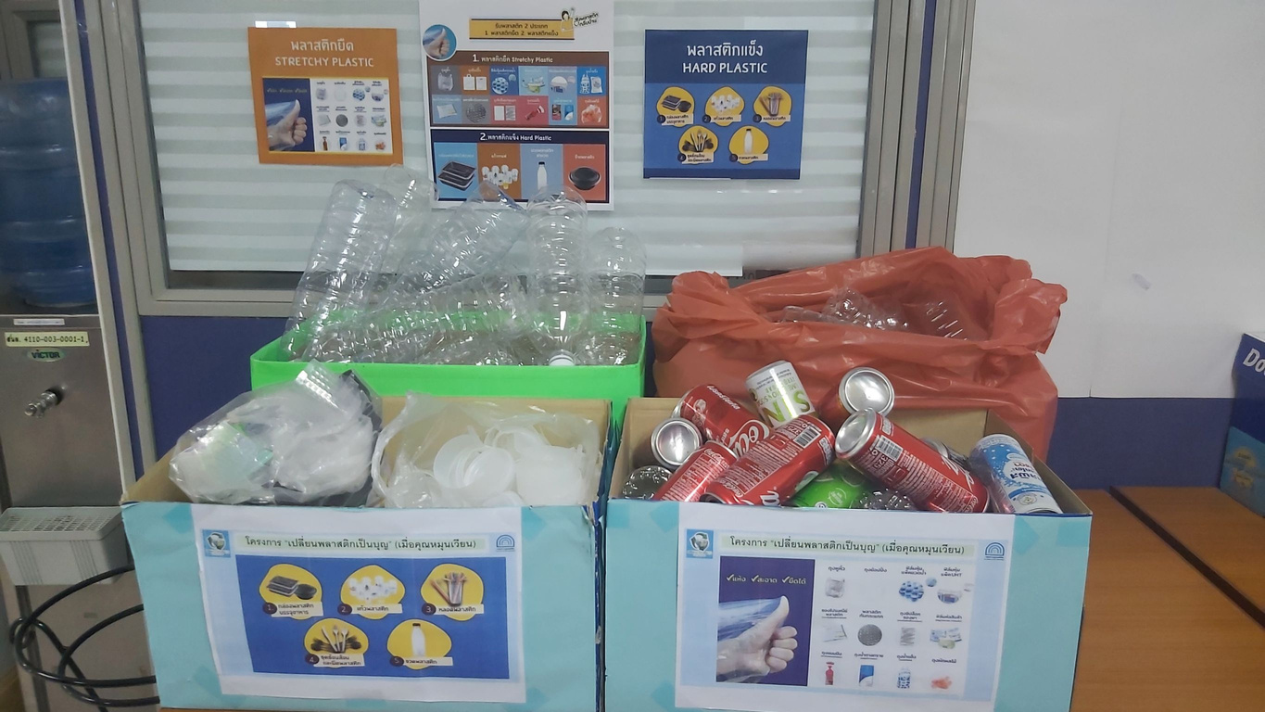
สรุปผลการดำเนินงาน
ด้านจิตอาสา
กิจกรรม “โครงการเปลี่ยนพลาสติกเป็นบุญ”
www.dwr.go.th
0 2271 6286

Slide 15
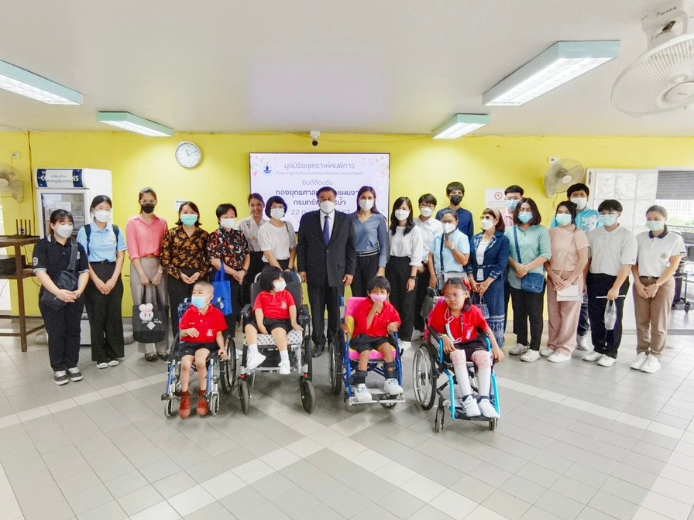
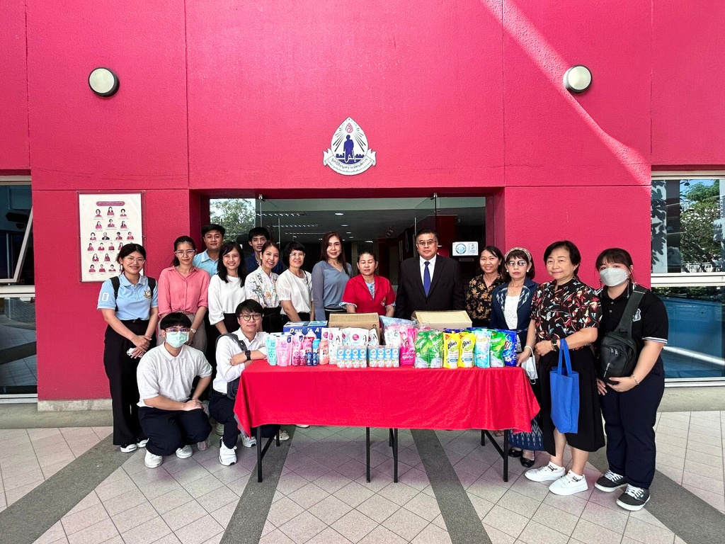
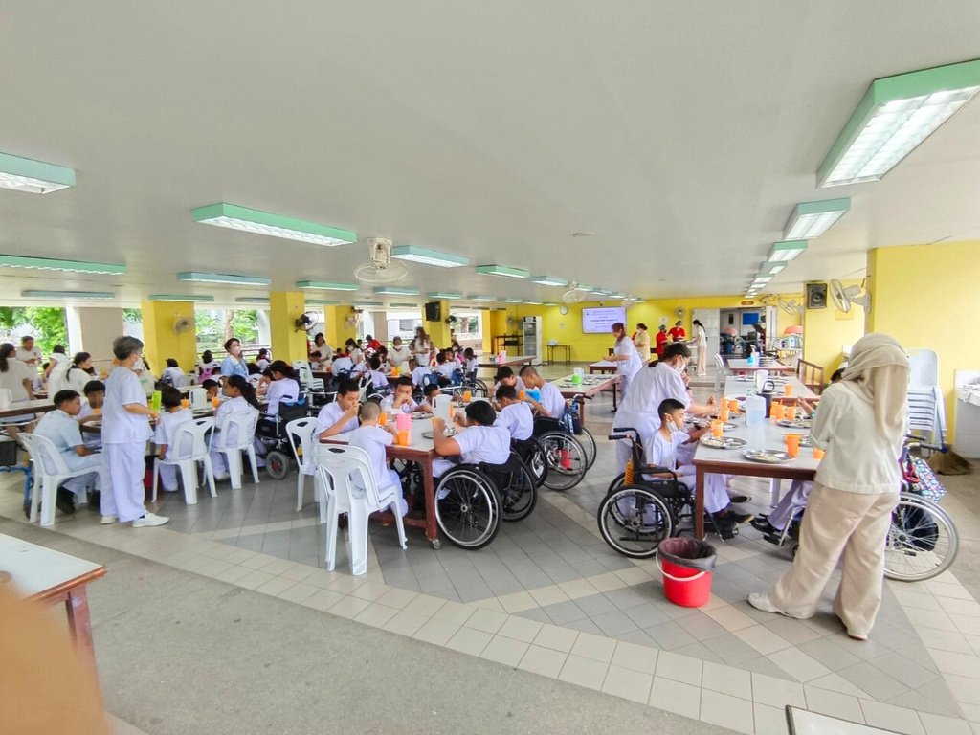
สรุปผลการดำเนินงาน
ด้านจิตอาสา
กิจกรรม “โครงการปันสิ่งของเพื่อน้องมูลนิธิอนุเคราะห์คนพิการ
ในพระราชูปถัมภ์ของสมเด็จพระศรีนครินทราบรมราชชนนี”
www.dwr.go.th
0 2271 6286

Slide 16
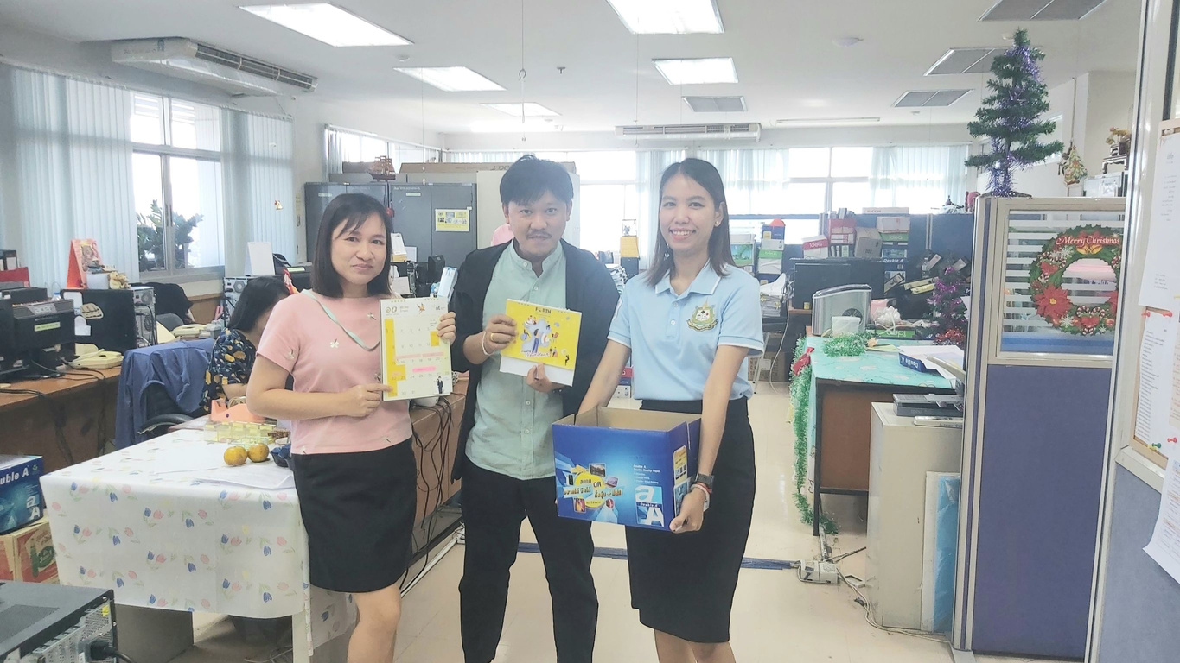
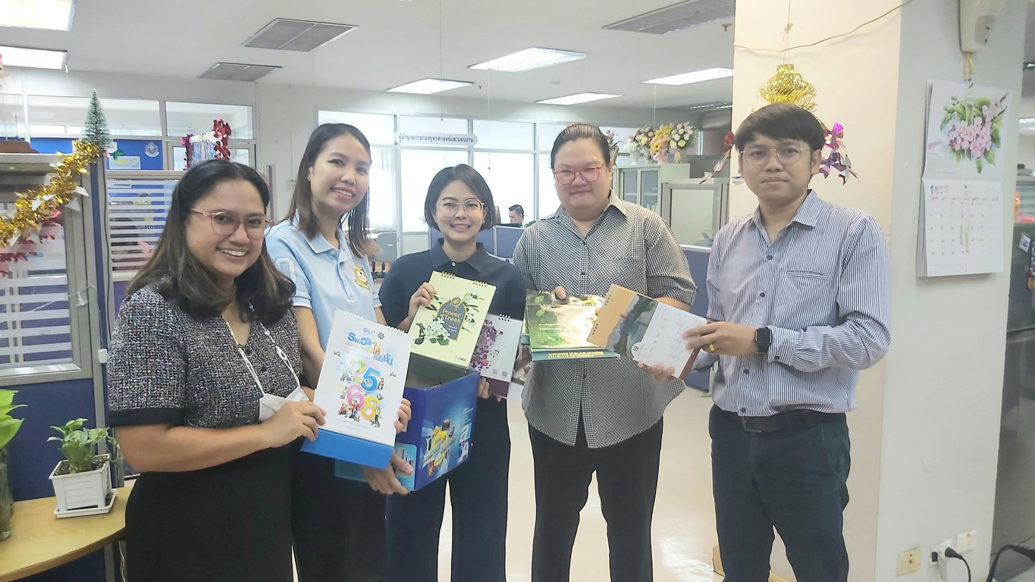
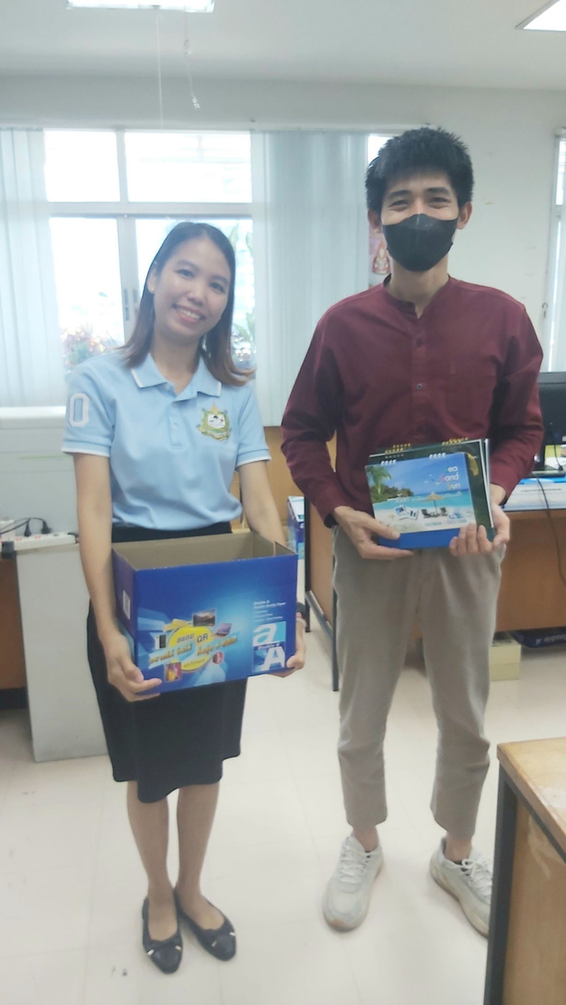
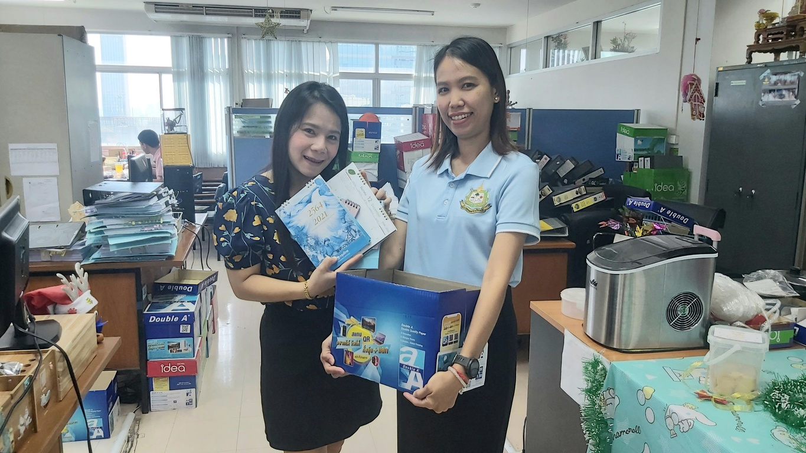
สรุปผลการดำเนินงาน
ด้านจิตอาสา
กิจกรรม “บริจาคปฏิทินตั้งโต๊ะ”
www.dwr.go.th
0 2271 6286

Slide 17

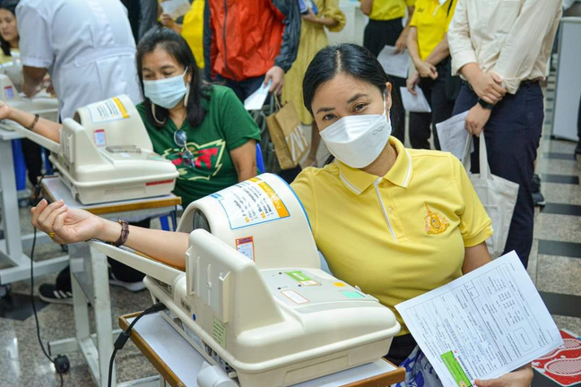
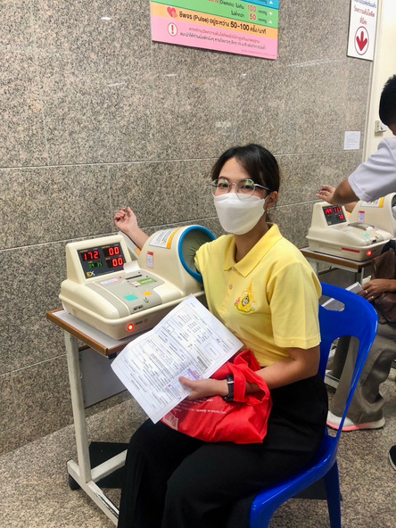
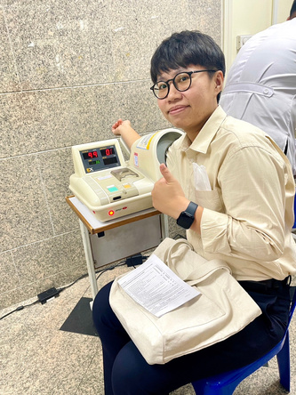
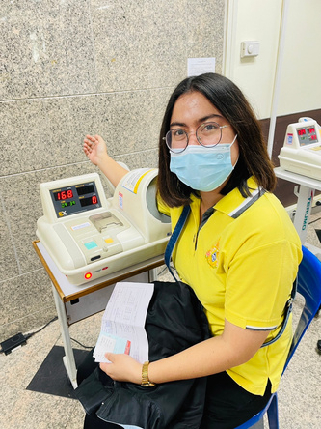
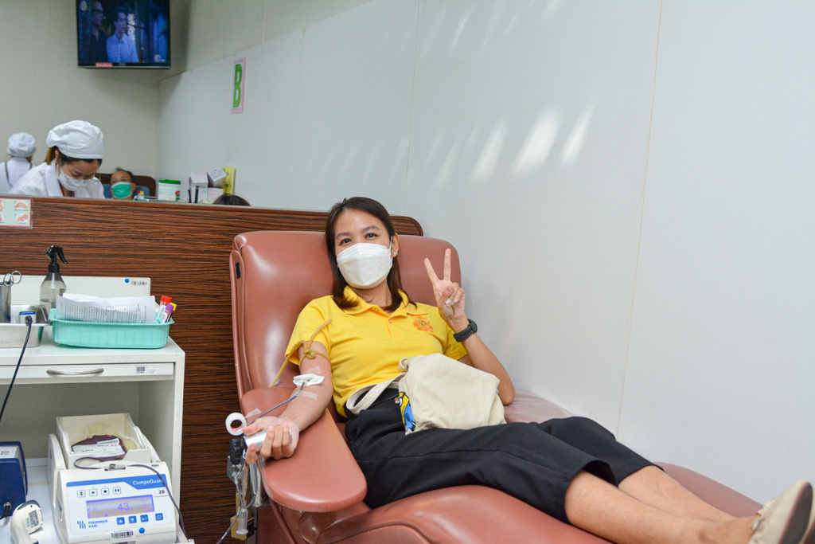
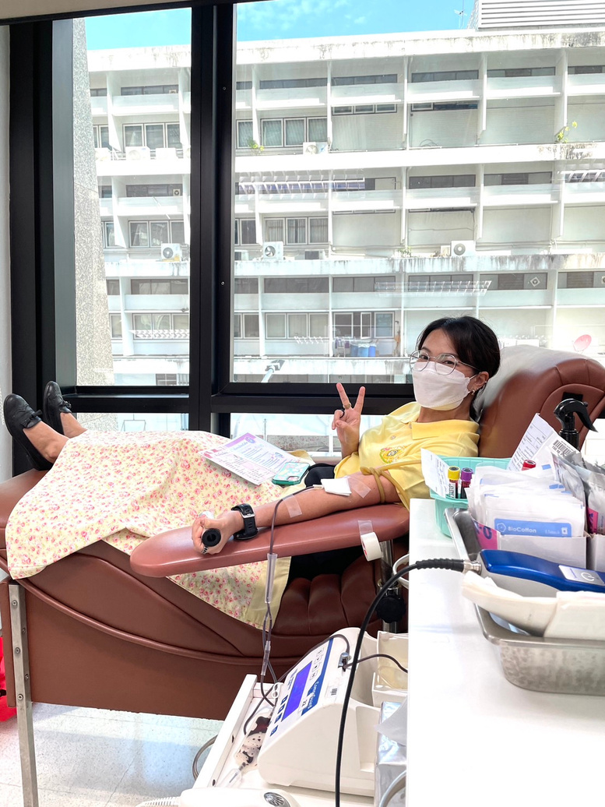


สรุปผลการดำเนินงาน
ด้านจิตอาสา
กิจกรรม “บริจาคโลหิต”
www.dwr.go.th
0 2271 6286

Slide 18
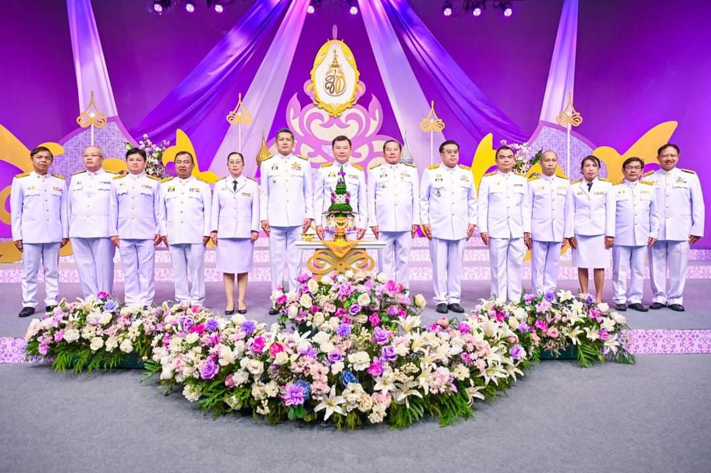
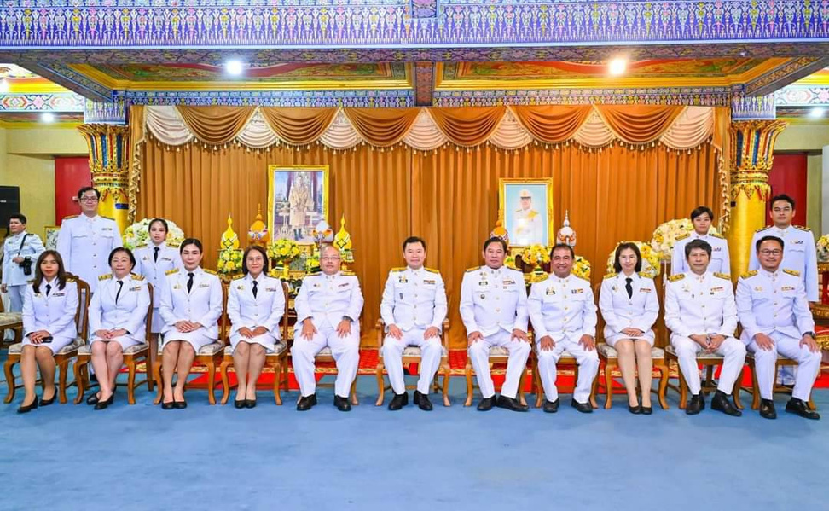
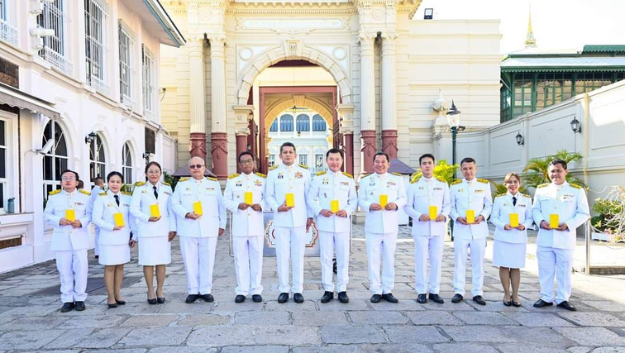
สรุปผลการดำเนินงาน
ด้านกตัญญู
กิจกรรม “เทิดทูนสถาบันชาติ ศาสนา พระมหากษัตริย์”
www.dwr.go.th
0 2271 6286

Slide 19
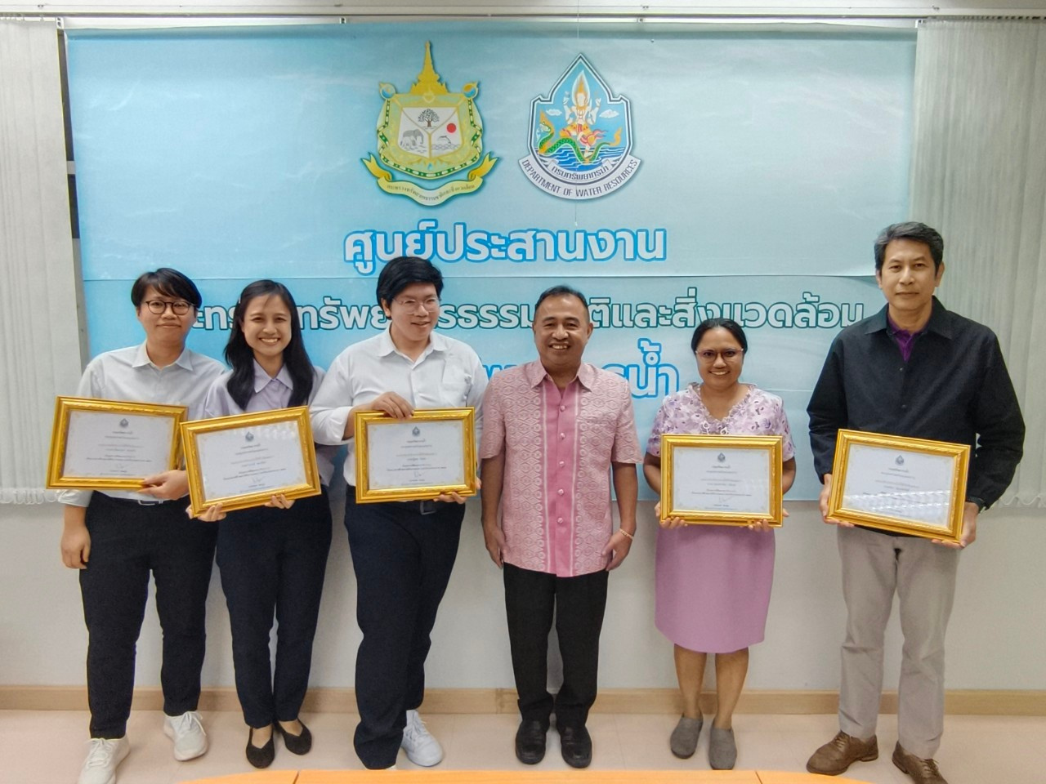
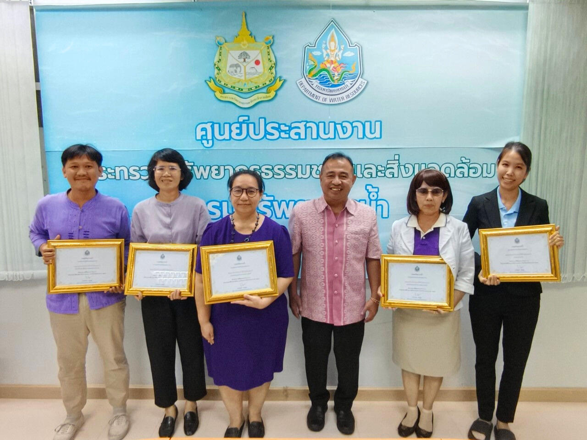
ยกย่อง เชิดชู
กิจกรรม “ยกย่อง เชิดชูบุคลากรและหน่วยงานที่มีคุณธรรม
หรือทำความดีจนเป็นแบบอย่าง 5 ด้าน”
www.dwr.go.th
0 2271 6286

Slide 20
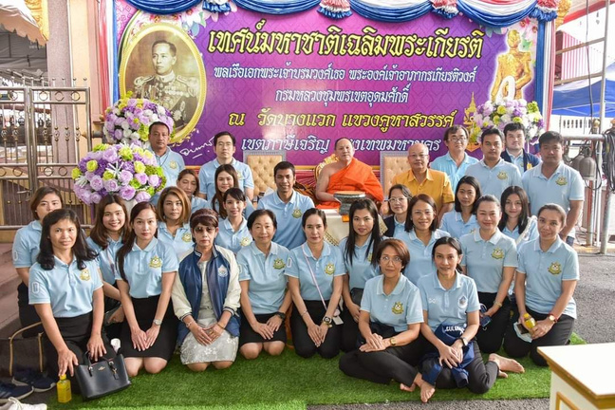
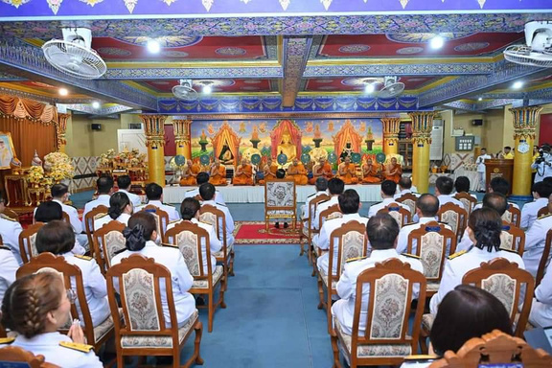
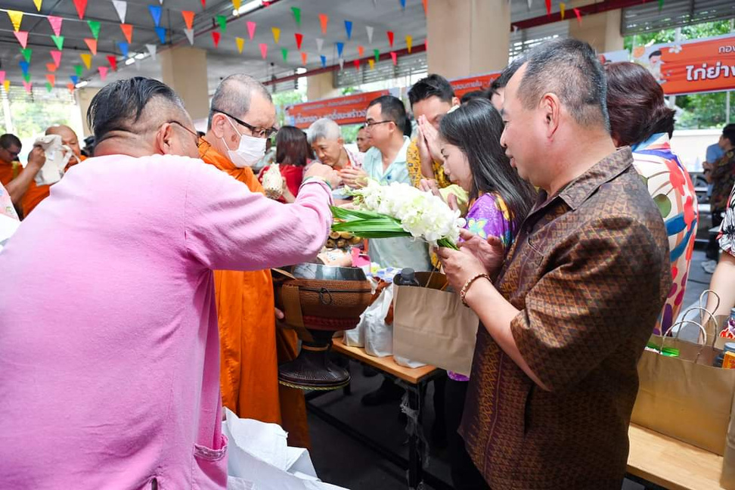
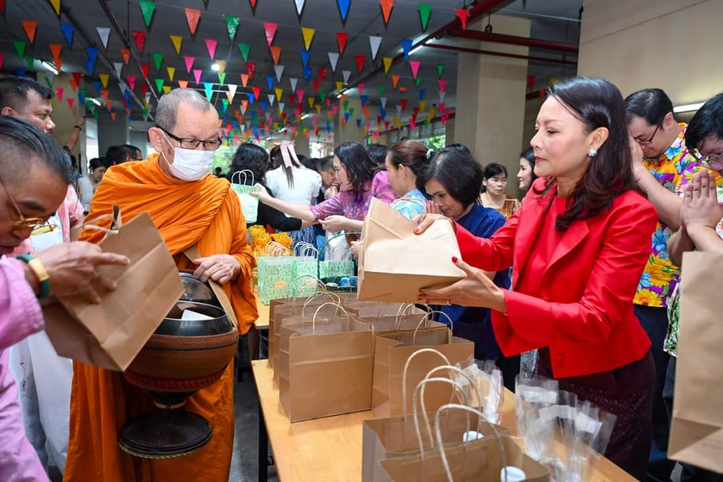
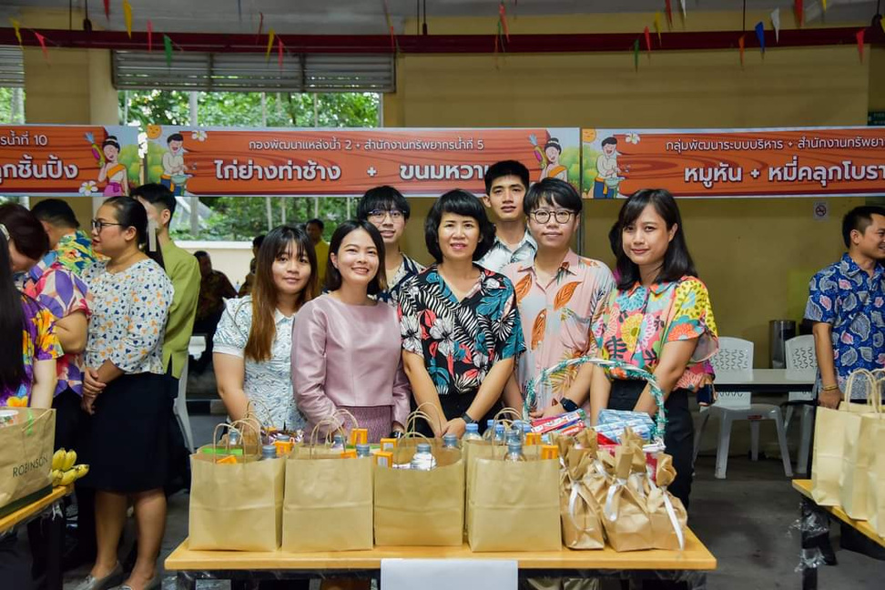
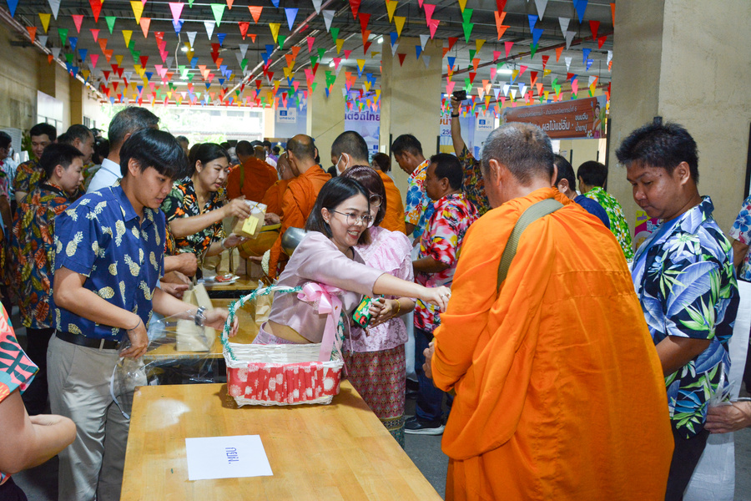
หลักธรรมทางศาสนา
กิจกรรม “ฟังเทศน์ เจริญจิตภาวนา ทำบุญ ใส่บาตร”
www.dwr.go.th
0 2271 6286

Slide 21
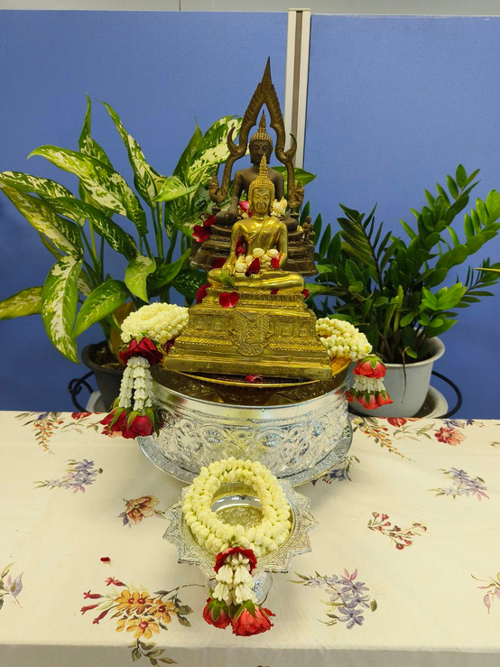
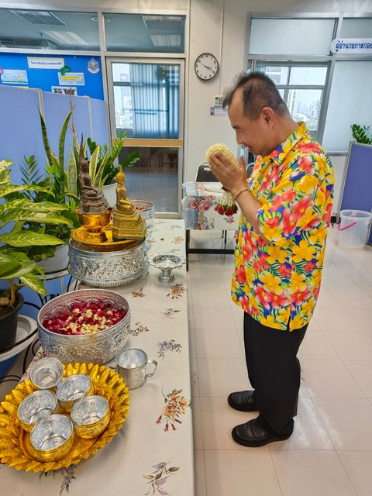
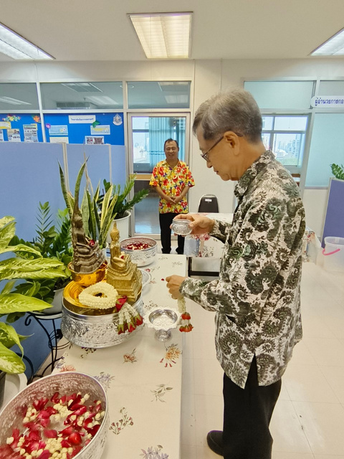
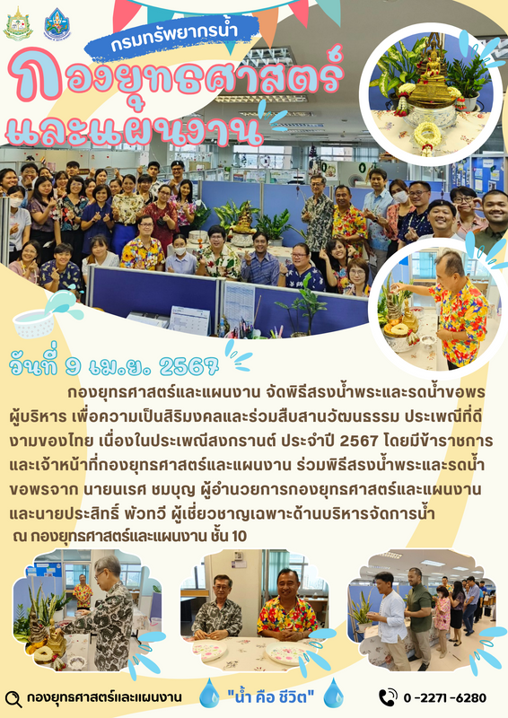
หลักธรรมทางศาสนา
กิจกรรม “สืบสานวิถีวัฒนธรรมไทย”
www.dwr.go.th
0 2271 6286

Slide 22
กองยุทธศาสตร์และแผนงาน กรมทรัพยากรน้ำ
ยังคงมุ่งพัฒนาและรักษามาตรฐานการเป็นองค์กรคุณธรรมต้นแบบในปีต่อไป
www.dwr.go.th
0 2271 6286

Slide 23



กองยุทธศาสตร์และแผนงาน
กรมทรัพยากรน้ำ
0 2271 6286
www.dwr.go.th
กองยุทธศาสตร์และแผนงาน กรมทรัพยากรน้ำ

